Slide 1

Εισαγωγή στην Επιστήμη του Ηλεκτρολόγου Μηχανικού Arduino Sonar Radar
ΟΜΑΔΑ 51Α
Γκίνη Βασιλική: up1100847
Μάζαρης Νικόλαος: up1100928
Μπανάκος Βασίλειος: up1100950
Τμήμα Ηλεκτρολόγων Μηχανικών και Τεχνολογίας Υπολογιστών – Πανεπιστήμιο Πατρών

Slide 2
Σκοπός
Υλοποίηση ενός ultrasonic radar με χρήση στοιχείων Arduino.
Ολοκλήρωση της εργασίας και των διαδικασιών της στα κατάλληλα χρονικά περιθώρια.
Εξοικείωση με την συνδεσμολογία του Arduino.
Εκμάθηση της ειδικής γλώσσας προγραμματισμού του Arduino.
Μελέτη του περιβάλλοντος προγραμματισμού Processing 4 (Γραφικά).
Επαφή με διάφορα προγράμματα ψηφιακής μοντελοποίησης κυκλωμάτων Arduino.
Έναυσμα για την περαιτέρω χρήση των γνώσεων που αποκτήθηκαν για μελλοντικά project.

Slide 3
Εργαλεία - Budget
Funduino UNO Rev – 17 €
Servo Motor – 4 €
Ultrasonic Sensor – 2 €
Jump Wires – 2 €
Breadboard – 3 €
Ξύλο για κατασκευή περιβλήματος – 10 €
Μπογιά – 2 €
Αφρώδης ταινία διπλής όψεως - 6 €

Slide 4
Μεθοδολογία
Προσωπική έρευνα από όλα τα μέλη της ομάδας.
Μελέτη και εξοικείωση με τα καινούργια περιβάλλοντα (Arduino, Processing 4).
Σύνδεση του arduino με τα υπόλοιπα στοιχεία (breadoard, servo motor, ultrasonic sensor).
Πραγματοποίηση μετρήσεων για δημιουργία ξύλινου περιβλήματος και κατασκευή του από ειδικό.
Κώδικας στο περιβάλλον του Arduino IDE για έλεγχο του servo motor και του ultrasonic sensor.
Γραφική απεικόνιση λειτουργίας radar σε Processing 4.
Διεξαγωγή δοκιμών και τελειοποίηση τελευταίων λεπτομερειών.

Slide 5
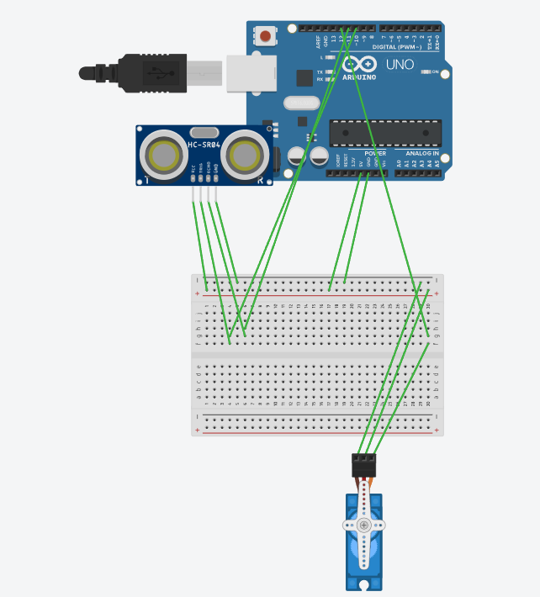
Συνδεσμολογία
Ο ultrasonic sensor έχει 4 καλώδια: VCC, Trig, Echo, GND.
Ο servo motor έχει ένα καλώδιο ισχύος, ένα καλώδιο σήματος και ένα καλώδιο γείωσης.
Τα παραπάνω καλώδια συνδέονται με το arduino μέσω του breadboard.
Το breadboard βοηθάει την σύνδεση των καλωδίων διαθέτοντας παραπάνω ακροδέκτες.

Slide 6
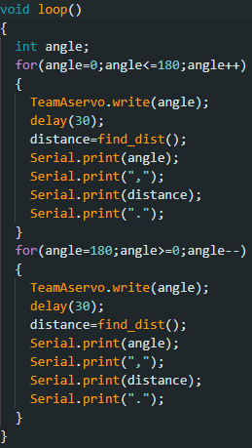
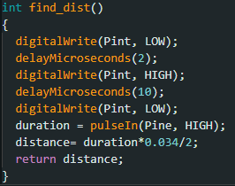
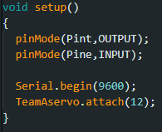
ArduinOs
Με τη σύνδεση του arduino δημιουργείται μία σειριακή πύλη.
Έχει δύο βασικές συναρτήσεις setup, loop και η find_dist είναι βοηθητική συνάρτηση.
Με την setup δημιουργείται επικοινωνία του arduinOS με άλλα περιβάλλοντα, δίνεται η δυνατότητα δημιουργίας δεδομένων, ενεργοποιεί τα στοιχεία και συνδέει τον servo motor και τον αισθητήρα.
Με την loop λαμβάνονται δεδομένα για την γωνία και απόσταση των εμποδίων και η διαδικασία δεν σταματά ποτέ.
Τέλος, με την find_dist υπολογίζεται η απόσταση στην οποία βρίσκεται το εμπόδιο.

Slide 7

Processing 4
To Processing είναι περιβάλλον προγραμματισμού που επικεντρώνεται στην επεξεργασία γραφικών και στην γραφική απεικόνιση.
Υποστηρίζει την σύνδεση με εξωτερικά στοιχεία, όπως το Arduino.
Εκμεταλλεύεται την σειριακή πύλη του arduino και δέχεται δεδομένα από το κύκλωμα.
Χρησιμοποιώντας σειριακά δεδομένα, επιτρέπει την δημιουργία διαδραστικών εφαρμογών που αντικατοπτρίζουν την λειτουργία του κυκλώματος.
Τελειοποιεί ικανά και αναγκαία μέσω των ζωντανών χρωμάτων και
της ευελιξίας του το project.

Slide 8
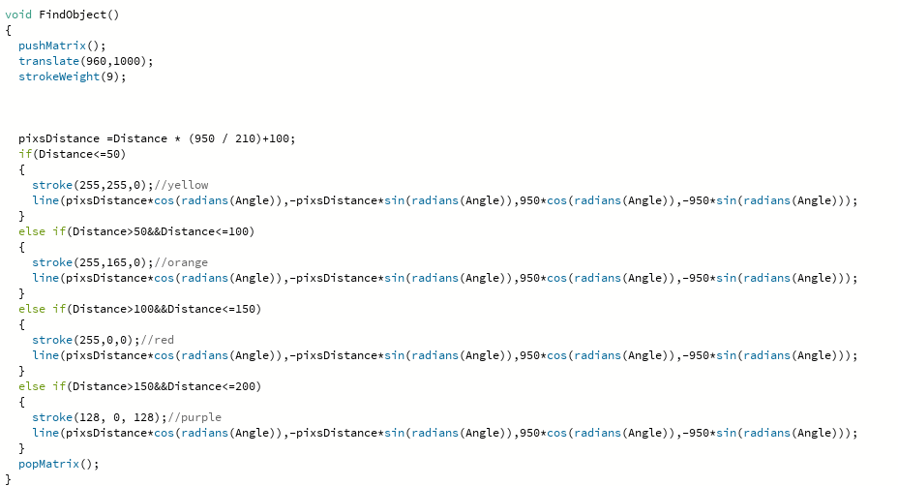
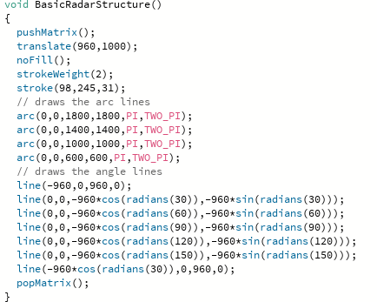
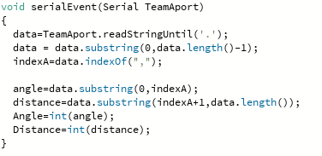
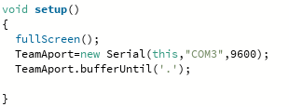
Processing 4

Slide 9
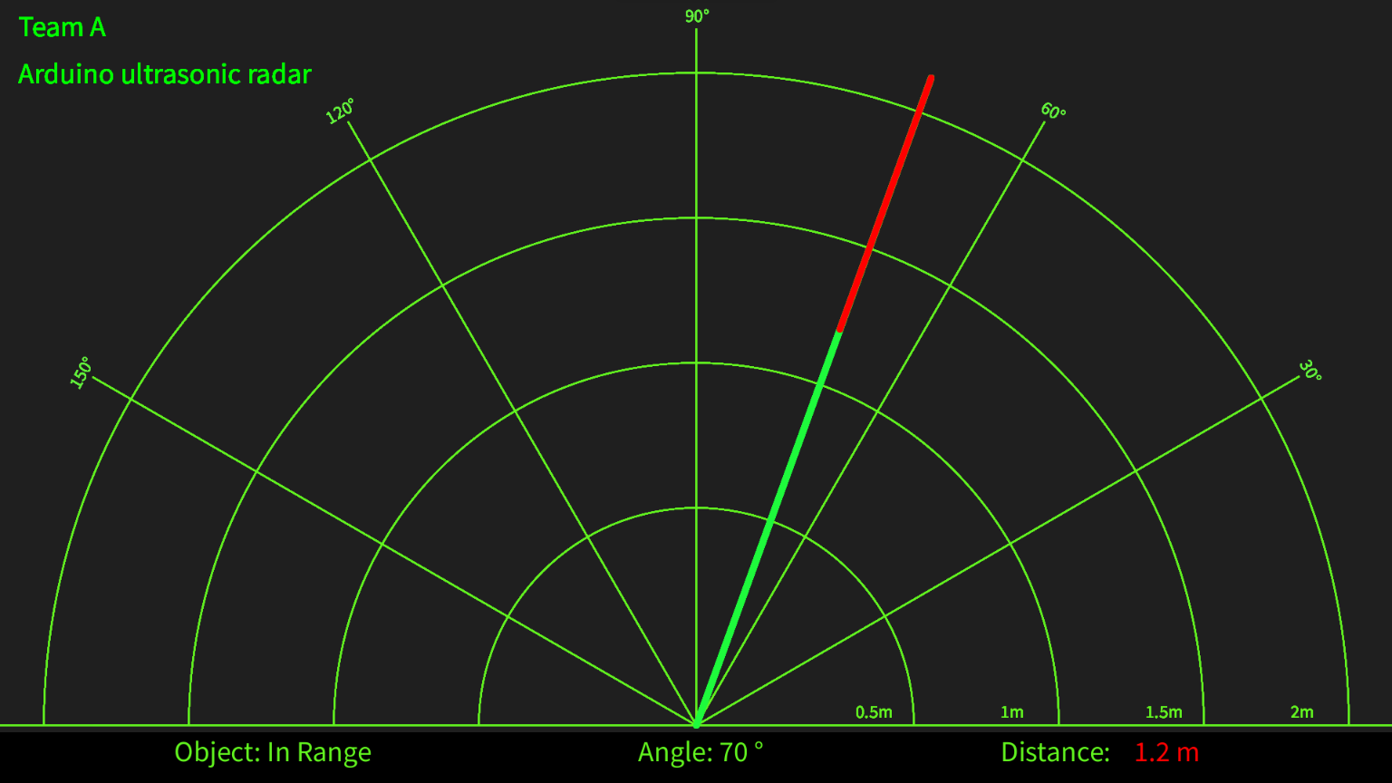
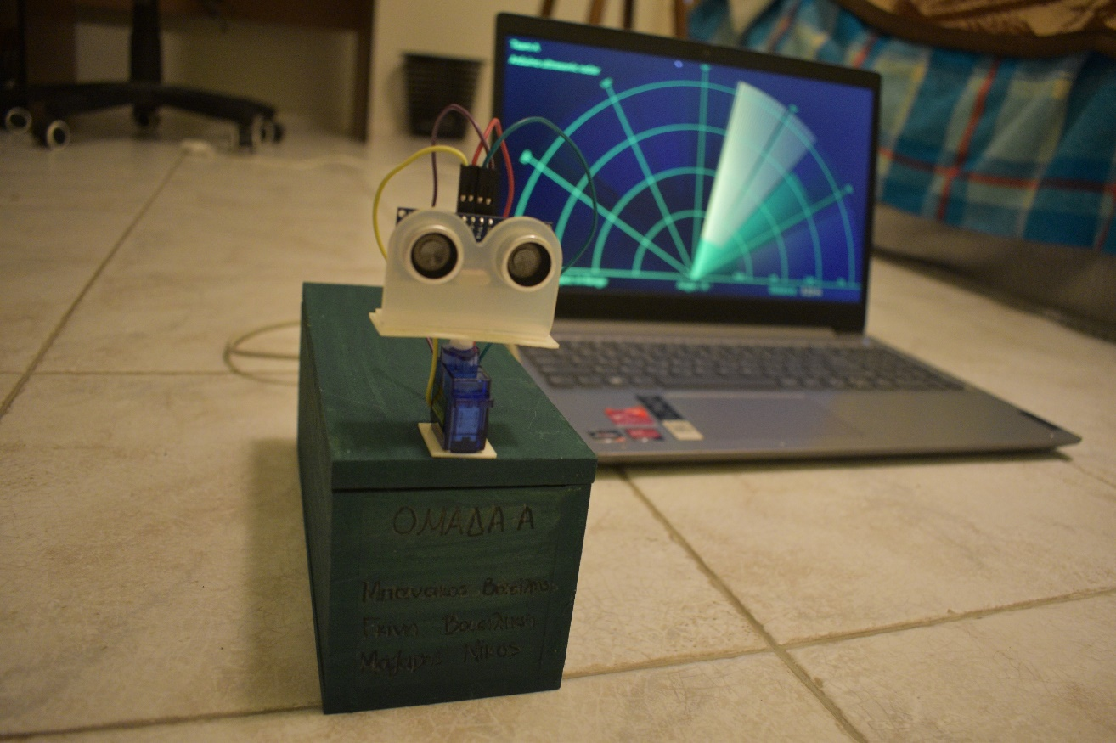
Αποτελέσματα

Slide 10
Συμπεράσματα
Ανάγκη για εκτενή έρευνα και σωστή κατανόηση του θέματος από τα μέλη της ομάδας.
Εξοικείωση με την συνδεσμολογία του Arduino και τα νέα περιβάλλοντα προγραμματισμού.
Δυσκολία στον συνδυασμό του Arduino IDE και του Processing.
Δυσκολία στην εξοικείωση με το Processing καθώς είναι βασισμένο σε Java.
Ανάγκη πολυάριθμων μετρήσεων για την εύρεση του σωστού τύπου αναλογίας εκατοστών-pixels.
Αναγκαιότητα αφιέρωσης χρόνου σε διάφορες δοκιμές για την τελειοποίηση του project.

Slide 11
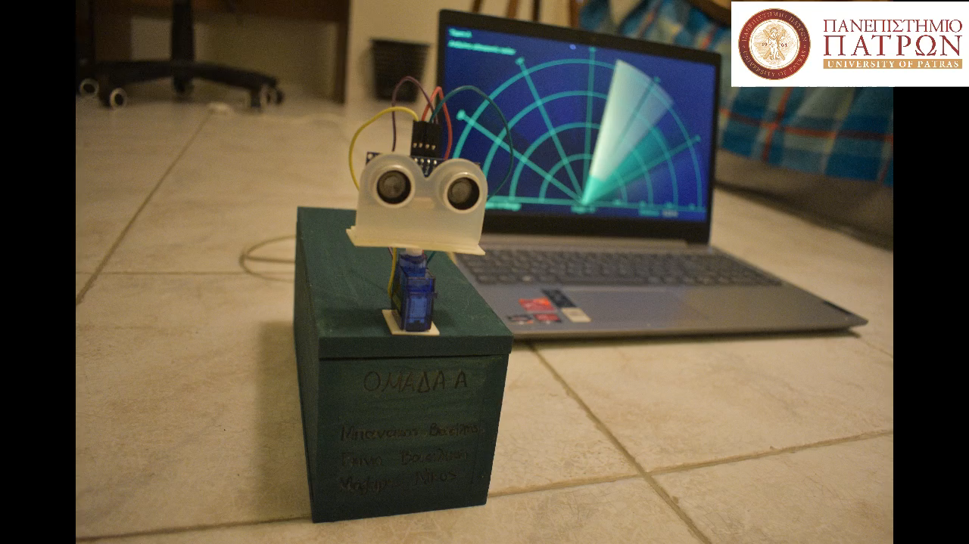
Demo video

Slide 12
Βιβλιογραφία - Αναφορές
https://howtomechatronics.com/projects/arduino-radar-project/?utm_content=cmp-true
https://www.tinkercad.com/dashboard
https://processing.org/
https://www.tutorialspoint.com/arduino/arduino_dc_motor.htm
https://howtomechatronics.com/tutorials/arduino/ultrasonic-sensor-hc-sr04/
https://docs.arduino.cc/learn/electronics/servo-motors

Slide 13
Ευχαριστούμε για την προσοχή σας.

